Slide 1








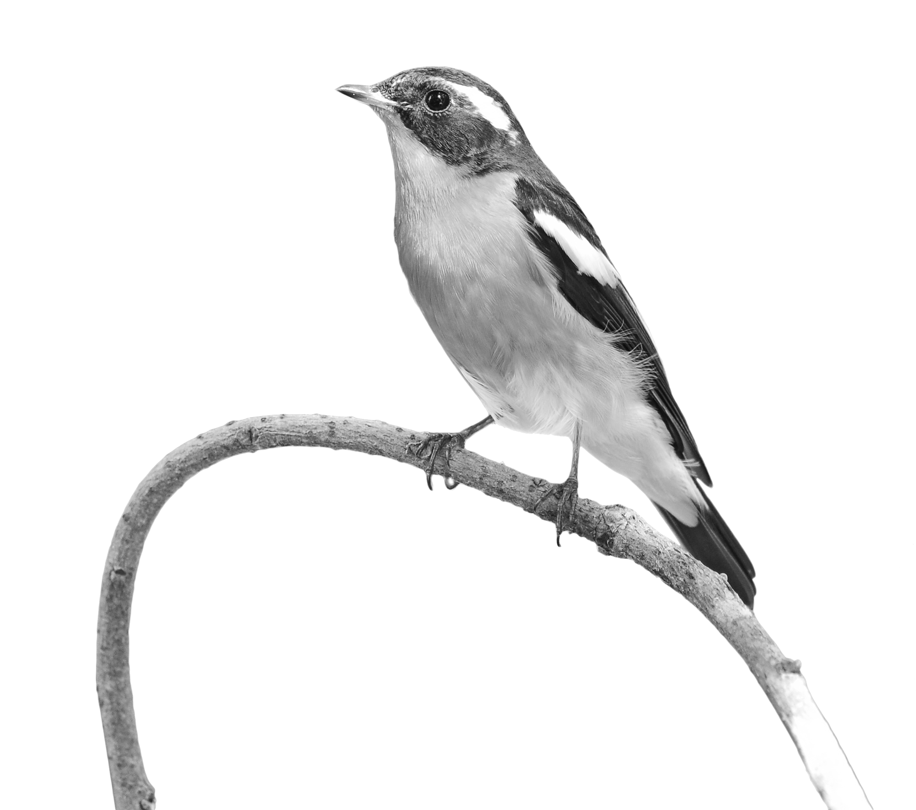




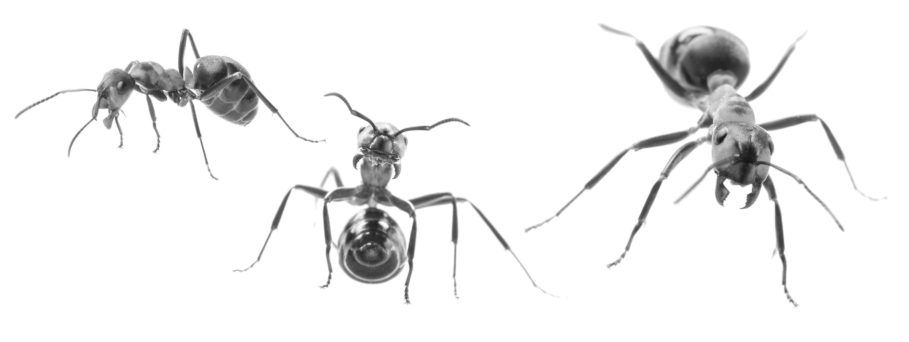

UMA INICIATIVA QUE CONTRIBUI PARA O
REALIZAÇÃO
ELABORAÇÃO DE PROJETOS PARA PARTICIPAR DO
DESAFIO CRIATIVOS DA ESCOLA

Slide 2


O QUE É O CRIATIVOS DA ESCOLA
O Desafio Criativos da Escola 2018 é uma iniciativa do programa Criativos da Escola, do Instituto Alana, que encoraja crianças e jovens a transformarem suas realidades, reconhecendo-os como protagonistas de suas próprias histórias.
O Criativos faz parte do Design for Change, movimento global que surgiu na Índia e está presente em 65 países, inspirando mais de 2,2 milhões de crianças e jovens ao redor do mundo.

Slide 3
INSCRIÇÕES, CRITÉRIO DE SELEÇÃOE E PREMIAÇÃO
O projeto a ser inscrito pode ter sido realizado em sua sala de aula ou abranger mais turmas da escola. Pode estar em andamento – com pelo menos uma ação desenvolvida – ou já ter sido finalizado.
No processo de análise e seleção serão escolhidos os 11 projetos que mais se destacam de acordo com os critérios: protagonismo das crianças e dos jovens, empatia, criatividade e trabalho em equipe.
Como premiação, além do valor em dinheiro para o projeto e para a educadora que orientar os estudantes, os 11 grupos viajam para um destino surpresa, onde participam de oficinas, atividades culturais e uma grande cerimônia para entrega do prêmio.

Slide 4




SENTIR – IMAGINAR – FAZER – COMPARTILHAR
Para a elaboração de um projeto transformador pelos estudantes, foi desenvolvida uma proposta metodológica dividida em quatro passos –
Sentir, Imaginar, Fazer e Compartilhar – e diversas atividades que podem ser adaptadas à sua prática.
Existe um manual para download para auxiliá-las (os) nesta etapa.
Para conhecer os projetos premiados em 2017, clique no link a seguir: criativosdaescola.com.br/criativos2017-perspectivas-para-o-amanha/

Slide 5
SENTIR
1. SENTIR: para desenvolver um projeto de transformação protagonizado por crianças e jovens, a primeira etapa é abrir espaço para que eles identifiquem situações no seu entorno que os afetam e gostariam de mudar. A escolha de um tema que genuinamente os mobiliza vai garantir o engajamento do grupo na transformação da realidade. Um material que pode ajudar nesse processo é o Guia de Viagem pelo Aqui e Agora, publicação que tem por objetivo provocar os estudantes a continuarem próximos a seus territórios, atentos e sensíveis às belezas que os rodeiam. criativosdaescola.com.br/sentir/

Slide 6
IMAGINAR
2. IMAGINAR: como estimular a imaginação? Aonde a criatividade pode nos levar? Depois de escolher uma situação que os incomoda, as crianças e os jovens devem pensar alternativas para solucioná-la. Essa é uma oportunidade para exercitar a escuta e a observação, colocar-se no lugar do outro e tentar compreender a questão a partir de diferentes pontos de vista. No vídeo abaixo (2’18’’), o empreendedor social e coordenador geral dos Doutores da Alegria, Wellington Nogueira, defende que, para dar asas à imaginação das crianças, é preciso abrir espaço para a sensibilidade. criativosdaescola.com.br/imaginar/

Slide 7
FAZER
3. FAZER: do que precisamos para “colocar a mão na massa”? Como mobilizar as pessoas ao nosso redor? No “fazer”, crianças e jovens concretizam suas ideias e percebem que são capazes de produzir mudanças e melhorar seu entorno. No vídeo abaixo (2’18’’), o coidealizador do Ateliê Sustenta CaPão, Bruno Capão, destaca que o fazer só acontece quando temos sonhos e nos sentimos satisfeitos ao realizá-los. criativosdaescola.com.br/fazer/

Slide 8
COMPARTILHAR
4. COMPARTILHAR: qual é o sentido de compartilhar? Como contar uma boa história? Quando compartilhamos, além de nos apropriamos como autores da transformação, somos capazes de sensibilizar outras pessoas a também realizarem suas ações. A partir de uma oficina realizada com 60 estudantes, o vídeo Como compartilhar bem uma história? (3’03”) traz estratégias de como contar a história de projetos protagonizados por estudantes. Para tanto, são levantados quatro passos estratégicos! criativosdaescola.com.br/compartilhar/

Slide 9



UMA INICIATIVA QUE CONTRIBUI PARA O
REALIZAÇÃO
alana.org.br
criancaeconsumo.org.br
ecoativos.org.br

